Slide 1
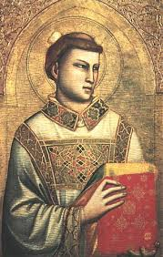
Svatý Štěpán
Jeden ze sedmi prvních jáhnů, kteří po seslání Ducha Svatého pomáhali apoštolům v Jeruzalémě, kde se šířilo Boží slovo a rostl počet učedníků.
Štěpán činil mezi lidem veliké divy a znamení.
To některým židům vadilo. Začali se s ním přít, ale proti Duchu moudrosti nic nezmohli.
Proto navedli jiné, ti ho křivě obvinili z rouhání a pobouřili lid, který Štěpána přivedl před radu.
ta nesnesla jeho řeč z Ducha Svatého a nakonec ho vyhnala za město a ukamenovala……
Muž plný víry
a Ducha Svatého

Slide 2
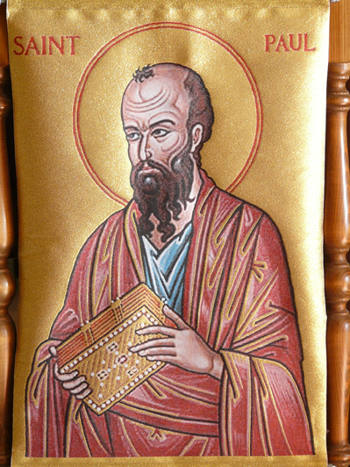
Před svým obrácením se Šavel setkal se Štěpánem
Šavel byl před svým obrácením svědkem Štěpánova ukamenování.
Šavel hlídal pláště těch, kteří Štěpána kamenovali.
Šavel schvaloval, že Štěpána zabili. Snažil se zničit církev. Pátral dům od domu a zatýkal muže i ženy.

